Slide 1

A POESIA E OS AMIGOS
É evidente que a poesia portuguesa não se restringe aos grandes e renomados poetas do passado. Entretanto, aqui e agora, vamos dedicar um pequeno espaço a poesia contemporânea de Portugal. São novos nomes, como Jorge Humberto, homenageado aqui, pelo seu amigo Jorge Vicente.

Slide 2
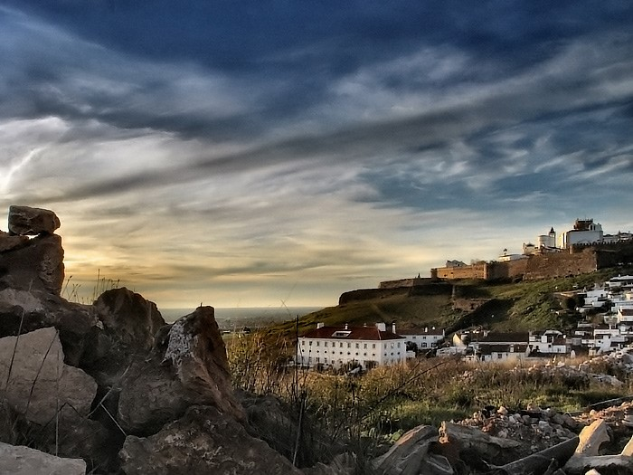
O QUE UM JORGE FEZ PARA O OUTRO
Venham lá esses poemas,
Foi a Musa que te inspirou.

Slide 3

AO
MEU AMIGO
JORGE HUMBERTO
Por
Jorge Vicente

Slide 4






Que
mora
dentro de ti
Por isso,
ela te
excita,
É a Musa
que
te incita
E com ela te
uni!...

Slide 5
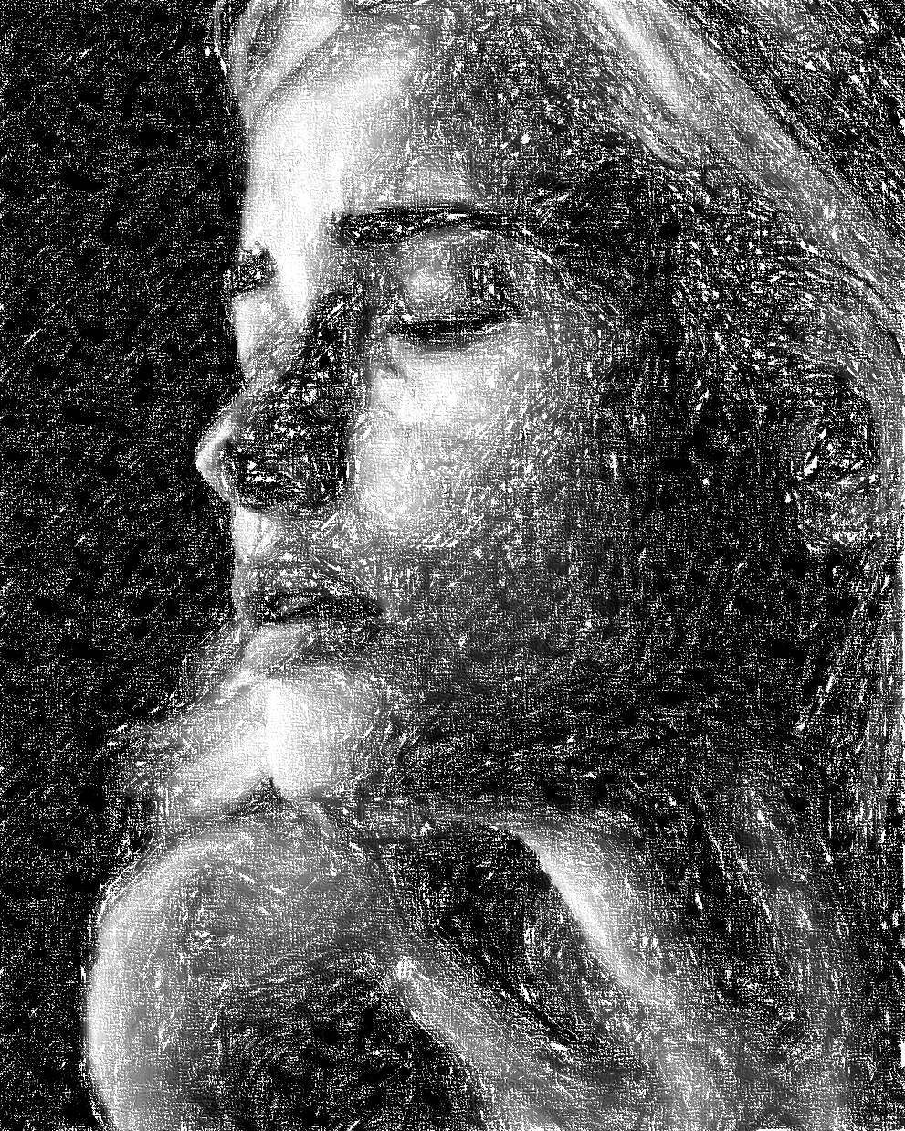

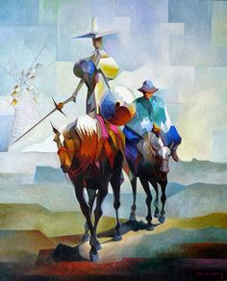

A ti
ninguém
ta espeta
És um adulto e poeta,
Com todos os sentidos.
És dos mais
finos amigos!

Slide 6



Venham lá esses poemas,
Nobre poeta maltratado.
São perfume
d’alfazemas,
D’alguém
que é malfadado!
!

Slide 7

Foi a Musa que te inspirou,
Te transformou em Homero.
Já toda a gente reparou,
Que és homem sincero!

Slide 8

Aqui de longe, como formatador, analisando o Poema & Quadras que um Jorge escreveu para o outro, lembrei-me de que; Um dia poderão deixar de falarem-se, que se afastem, que não mais existam e tudo se acabe como é o destino de todos nós.
Mas, enquanto houver amizade, um estará a lembrar-se do outro, pois são POETAS e amigos de verdade, cada um com formas diferentes, de tempos inesquecíveis, e de cada momento, lembrarem-se para sempre.

Slide 9
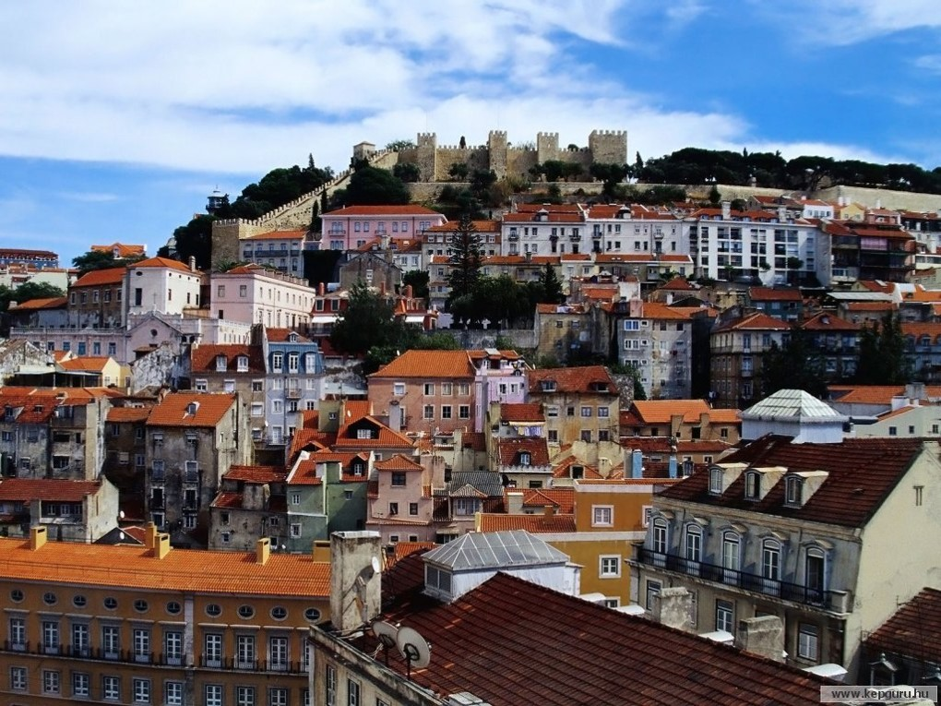

Imagens
Acervo Formatador / Internet
Texto de Introdução e Epílogo = Pelo Formatador
Autoria do Poema e Quadras
POETA PORTUGUÊS
Jorge Vicente
Músicas
Abertura
Nuit D”Ete
Orquestra de André Gagnon
Acompanhamento
Unchained Melody
Orquestra de Alain Morisod
Encerramento
Mouraria (Bairro de Lisboa)
Cantora Fadista = Amália Rodrigues
FORMATADO POR
TONINHO VENDRAMINI
O Castelo mostrado no alto denominado de São Jorge, localiza-se na cidade de Lisboa, em Portugal. As primeiras fortalezas do castelo datam do século I a.C. tendo ele sido reconstruído diversas vezes por vários povos e recebido diferentes nomes
ACESSE MEUS ESPAÇOS CULTURAIS E TORNE-SE MEU SEGUIDOR
http://vendraminiletras.blogspot.com/
www.sergrasan.com/toninhovendraminislides/
PARTICIPAÇÕES:
    ASSOCIAÇÃO DOS POETAS E ESCRITORES DE JUNDIAÍ E REGIÃO
ACADEMIA NACIONAL DE LETRAS DO PORTAL DO POETA BRASILEIRO - ACADÊMICO 28

